Slide 1

Privacy & Locking Solutions LTDA
Código Fechado.
S4 - Turma 1
1

Slide 2




⚙ Equipe ⚙
Calebe Luz
- Designer de Interfaces
David França
- Desenvolvedor Back End: Login/Sign in
João Roberto
- Administrador de GH
- Suporte*
Thauan Barros
- Desenvolvedor Back End: Login/Sign in
2

Slide 3

A Privacy & Locking Solutions LTDA é especializada em segurança digital, dedicada a criar e implementar soluções de privacidade personalizadas para sistemas web e outras plataformas.
Nossa missão
é proteger dados e fortalecer a confiança entre empresas e usuários, com layouts e estratégias que alinham funcionalidade, inovação e conformidade com as principais legislações de proteção de dados.
Nossa visão
é disseminar nossas ideias de sistemas seguros e privados, garantindo que a segurança seja mantida através de nossos layouts
Nossos valores
Ética,
Inovação,
Confiabilidade,
Compromisso com a segurança.
3

Slide 4
Dificuldades &
Crescimento Pessoal
Ao longo do desenvolvimento do projeto, desafios e frustrações foram enfrentados.
Poucos foram vencidos.
A Urna eletrônica Não ficou 100% funcional. Não pudemos incluir:
4
Sistema de Login (propriamente dito)
Cadastro de Candidatos
Armazenamento de votos

Slide 5

Crescimento Pessoal
Calebe Luz
Aprender a lidar melhor com o estresse
Com conflitos, prazos curtos, problemas e - mesmo que não sejam resolvidos - pode seguir em frente.
5

Slide 6

Crescimento Pessoal
João Roberto
Sofrer com prazos curtos e falta de costume com organização forçaram a melhorar o pensamento rápido e improviso.
Ainda tem muito o que melhorar na organização.
6

Slide 7

Crescimento Pessoal
Thauan Barros
Ir até o fim com as ferramentas à disposição pra resolver os problemas.
Ainda, resistência em seguir por tanto tempo com erros até conseguir soluciona-los .
7

Slide 8
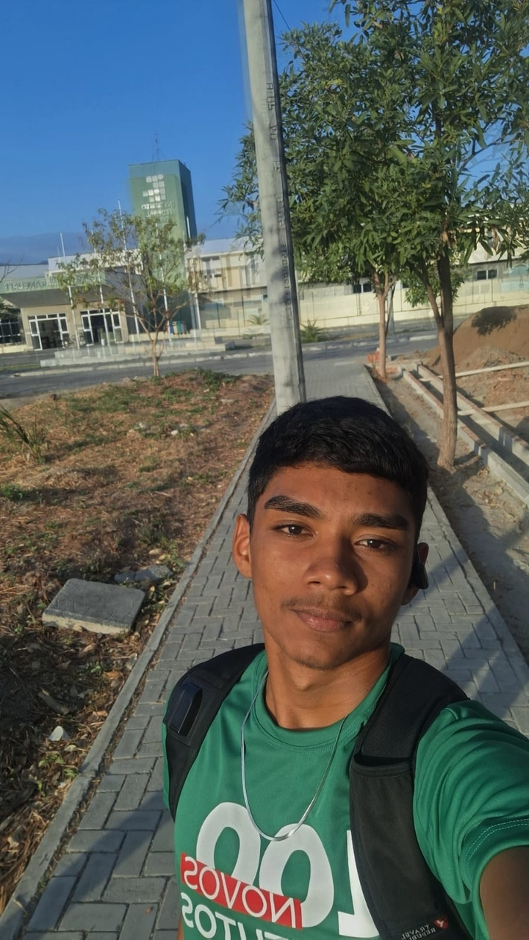
Crescimento Pessoal
David França
Aprender que, na falta de uma boa organização, “Nada vai pra frente”.
Ainda desenvolveu resistência de ir até o fim com os erros - de novo, mesmo que não tenham sido resolvidos.
8

Slide 9
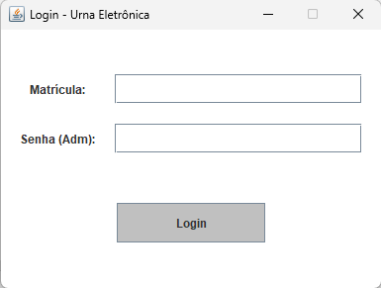
Tela de Login
admin
A Tela de Login é a interface Swing que serve para a autenticação de usuário.
....
Evita que um usuário deposite votos de maneira ilimitada, ampliando a segurança.
9

Slide 10
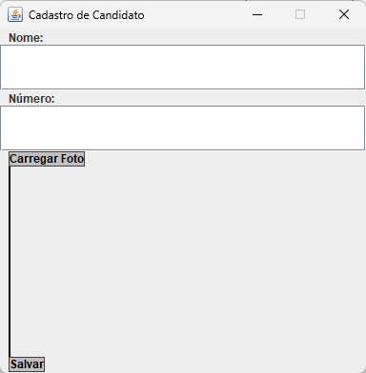
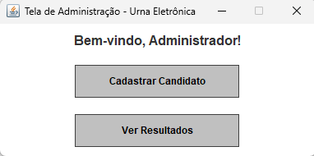
Tela do
Administrador
Tela de Cadastro
10

Slide 11
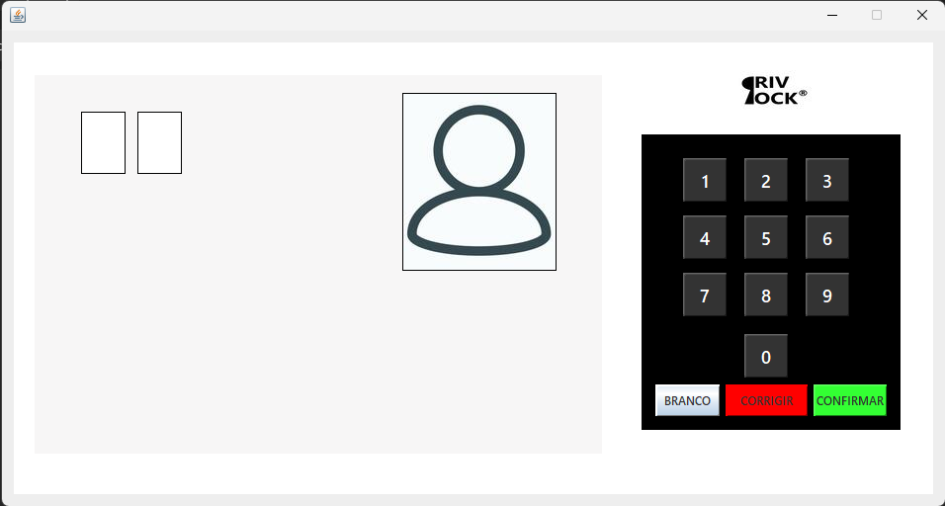
Urna Eletrônica
11

Slide 12




Toolbox
12

Slide 13
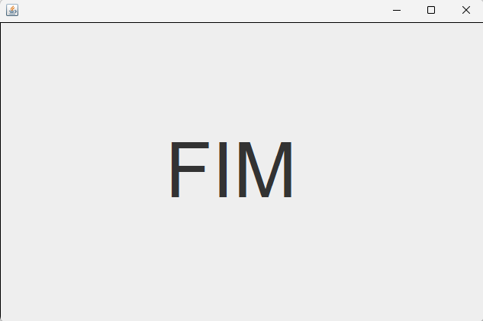
13

